Slide 1
REFLECTIONS – ΕΡΩΤΗΣΕΙΣ

Slide 2
«Το καλάθι των αγροδιατροφικών προϊόντων στη Δυτική Μακεδονία και η ενεργοποίηση της αγροδιατροφικής σύμπραξης.»

Slide 3
«Ενίσχυση του υποτιμημένου πρωτογενή τομέα ώστε να ενισχυθεί, να προσφέρει μεγαλύτερη απόδοση κεφαλαίων και να γίνει πιο ελκυστικός για επενδύσεις.»

Slide 4
«Προτεραιότητα και διαφορετικό περιεχόμενο στην αγροτική εκπαίδευση, ώστε να ενισχυθούν οι υπάρχοντες αγρότες και να γίνει εισαγωγή της νέας γενιάς στην αγροτική επιχειρηματικότητα.»

Slide 5
«Δημιουργία και συμμετοχή των επιχειρηματιών σε ενεργειακές κοινότητες.»

Slide 6
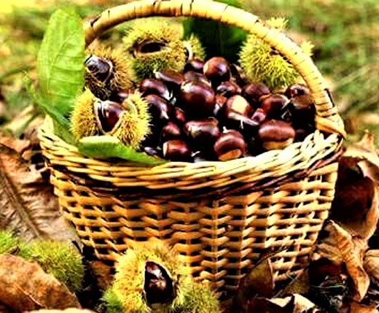
«Καλάθι Προϊόντων» Περιφ. Δυτ. Μακεδονίας
Τα τυροκοµικά και γενικότερα τα γαλακτοκοµικά προϊόντα.
Το βοδινό και αιγοπρόβειο κρέας.
Ο κρόκος Κοζάνης και τα αρωµατικά φυτά.
Τα φασόλια και γενικότερα τα όσπρια.
Τα οπωρικά: κυρίως µήλα, αλλά και ροδάκινα και αχλάδια.
Τα κάστανα.
Οι πατάτες και άλλα είδη κηπευτικών προϊόντων.
Τα αµπελοκοµικά προϊόντα, κυρίως κρασί και τσίπουρο.
Τα γουνοδέρµατα.
Πολλά από τα προϊόντα του καλαθιού παράγονται με συνθήκες παραγωγής όσο και με τεχνικές που επιτρέπουν να χαρακτηρισθούν ως «προϊόντα ποιότητας». Παρ’ όλα αυτά, λίγα είναι πιστοποιημένα.
Notes:
Ορισµένα από τα παραπάνω παράγονται µε τους απαιτούµενους όρους για να
χαρακτηριστούν ως «προϊόντα ποιότητας», τόσο ως προς τις συνθήκες παραγωγής
όσο και ως προς τις εφαρµοζόµενες τεχνικές. ∆υστυχώς όµως µέχρι σήµερα,
ελάχιστα από αυτά έχουν σηµαντική αναγνωρισιµότητα, λόγω του ότι δεν είναι
πιστοποιηµένα σύµφωνα µε τα εφαρµοζόµενα ελληνική ή διεθνή πρότυπα
ποιότητας.

Slide 7
Πιστοποιημένα Προϊόντα από το«Καλάθι Προϊόντων» Περιφ. Δυτ. Μακεδονίας
Τυροκομικά προϊόντα: Τυρί φέτα, Τυρί ανεβατό, Τυρί Μπάντζος, Κεφαλογραβιέρα, Μανούρι (Π.Ο.Π. – Ε.Ε)
Μήλα Βερμίου Κοζάνης (Ολοκληρωμένης Διαχείρισης – ΥΠΑΑΤ), Μήλα Καστοριάς (Π.Γ.Ε. – Ε.Ε.)
Κρασιά Αμυνταίου (VQPRD – Ε.Ε.), Κρασιά Σιάτιστας - Κρασιά Βελβεντού (Τοπικοί Οίνοι – ΥΠΑΑΤ)
Οπωρικά Βελβεντού Κοζάνης (Ολοκληρωμένης Διαχείρισης – ΥΠΑΑΤ)
Κρόκος Κοζάνης (Π.Ο.Π.–Ε.Ε.)
Ψυχανθή και πρωτεϊνούχα φυτά: Φασόλια γίγαντες – ελέφαντες Καστοριάς, Φασόλια Πρεσπών Φλώρινας (Πλακέ μεγαλόσπερμα και γίγαντες Ελέφαντες) –(Π.Γ.Ε.– Ε.Ε.)
Notes:
Ορισµένα από τα παραπάνω παράγονται µε τους απαιτούµενους όρους για να
χαρακτηριστούν ως «προϊόντα ποιότητας», τόσο ως προς τις συνθήκες παραγωγής
όσο και ως προς τις εφαρµοζόµενες τεχνικές. ∆υστυχώς όµως µέχρι σήµερα,
ελάχιστα από αυτά έχουν σηµαντική αναγνωρισιµότητα, λόγω του ότι δεν είναι
πιστοποιηµένα σύµφωνα µε τα εφαρµοζόµενα ελληνική ή διεθνή πρότυπα
ποιότητας.

Slide 8
Η Αγροδιατροφική Σύμπραξη Περιφέρειας Δυτικής Μακεδονίας, έχει συσταθεί ήδη ως αστική μη κερδοσκοπική εταιρεία. Κρίσιμος ο ρόλος της στη σήμανση, την ταυτότητα και την προώθηση για τα αγροδιατροφικά προϊόντα της Δυτικής Μακεδονίας
Υπέβαλε πρόταση στο ευρωπαϊκό πρόγραμμα “Enjoy it’s from Europe” στο πλαίσιο του Κανονισμού (ΕΕ) 1144/2014, για ενέργειες προώθησης και προβολής αγροδιατροφικών προϊόντων.
Η πρόταση περιλαμβάνει δράσεις προώθησης προϊόντων από το Καλάθι Δυτικής Μακεδονίας κάτω από ενιαίο brand name της Περιφέρειας, σε εστιατόρια και σημεία πώλησης, επισκέψεις αγοραστών, παραγωγή οπτικοακουστικού υλικού, συμμετοχή σε επιλεγμένες εκθέσεις κ.α.
Οι αγορές -στόχος που επιλέχθηκαν είναι Ελλάδα, Γερμανία, Γαλλία και Κύπρος. Ο προϋπολογισμός της πρότασης ανέρχεται στα 1.200.000 ευρώ και αφορά τριετία, με δυνατότητα επιδότησης του 70%. Συνολικά υπεβλήθησαν 129 προτάσεις για απλά προγράμματα και 49 για πολυπρογράμματα.

Slide 9
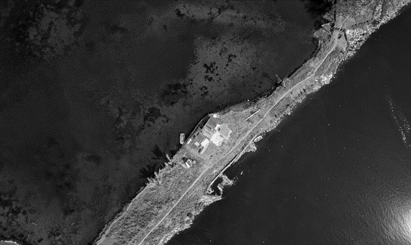
ΑΙΣΘΗΤΗΡΕΣ
Αισθητήρες αέρα & εδάφους.
Αισθητήρες παρακολούθησης βιομετρικών στοιχείων για τα εκτρεφόμενα ζώα.
Αισθητήρες μέτρησης παραμέτρων καλλιεργειών
Εξοπλισμός τηλεματικής για προειδοποιήσεις προς παραγωγούς
ΑΝΑΔΥΟΜΕΝΕΣ ΤΕΧΝΟΛΟΓΙΕΣ ΓΕΩΡΓΙΑΣ & ΚΤΗΝΟΤΡΟΦΙΑΣ
ΑΥΤΟΜΑΤΟΠΟΙΗΣΗ
Έλεγχος μεταβλητού ρυθμού σε λιπάσματα –φυτοφάρμακα κλπ.
Γεωργικά ρομπότ για διάφορες εργασίες.
Γεωργία ακριβείας.
Notes:
SENSORS:
Air & soil sensors: Sensors that enable a real time understanding of current farm, forest or body of water conditions.
Equipment telematics: Allows devices and equipment to alert owners on imminent malfunctions.
Livestock biometrics: Livestock equipped with GPS, RFID and biometrics that can automatically identify and relay vital information about the livestock in real time.
Crop sensors: Inform application equipment of required treatments, the state of the crops etc.
Infrastructural health sensors: Can be used for monitoring vibrations and material conditions in buildings, bridges, factories, farms and other infrastructure. Coupled with an intelligent network, such sensors could feed crucial information back to owners and maintenance crews.
FOOD:
In vitro meat (long term innovation): Also known as cultured meat or tubesteak, it is a flesh product that has never been part of a complete, living animal.
AUTOMATION:
Variable rate swath control: Future swath control could save on seed, minerals, fertilizer and herbicides by reducing overlapping inputs.
Agricultural robots: These are used to automate agricultural processes, such as harvesting, fruit picking, ploughing, soil maintenance, weeding, planting, irrigation, etc.
Precision agriculture: Farming management based on observing (and responding to) intra-field variations. With satellite imagery and advanced sensors, farmers can optimize returns on inputs while preserving resources at ever larger scales.
Robotic farm swarms: The hypothetical combination of dozens or hundreds of agricultural robots with thousands of microscopic sensors, which together would monitor, predict, cultivate and extract crops from the land with practically no human intervention.

Slide 10
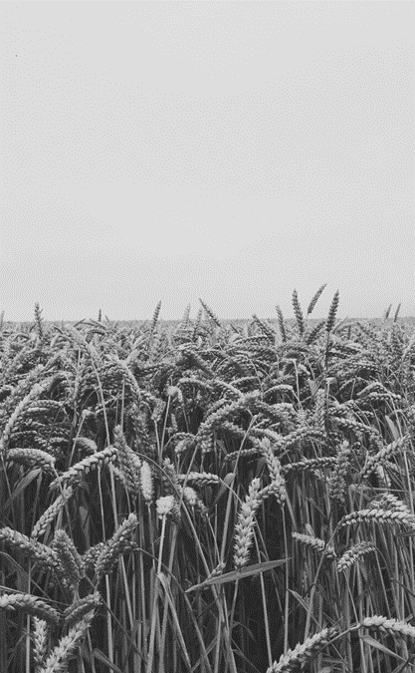
ΝΕΑ ΤΡΟΦΙΜΑ
ΣΠΟΡΟΙ–Πολλαπλασιαστικό υλικό
Σπόροι και Πολλαπλασιαστικό υλικό με βελτιωμένη ανοχή στην ξηρασία και ανθεκτικότητα ως απάντηση στα μεταβαλλόμενα μοτίβα βροχοπτώσεων.
Αλλά και «τράπεζες» και συστήματα ανταλλαγών παραδοσιακών ποικιλιών, με προσαρμοστικότητα και αντοχή στις τοπικές συνθήκες.
Γενετικά σχεδιασμένα τρόφιμα.
Συνθετικές (in vitro) πρωτεΐνες (μακροπρόθεσμη καινοτομία).
Βιολογική παραγωγή –Ολοκληρωμένη Διαχείριση.

Slide 11
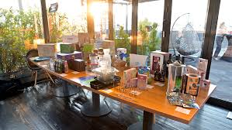
ΝΕΕΣ ΤΕΧΝΟΛΟΓΙΕΣ ΜΕΤΑΠΟΙΗΣΗΣ & ΕΜΠΟΡΙΑΣ
ΣΥΣΚΕΥΑΣΙΑ
Εξελίξεις σε σχεδιασμό, υλικά και τεχνολογίες παραγωγής συσκευασιών, για πρωτογενή και μεταποιημένα προϊόντα, με στόχους :
Την άμεση προσέλκυση και ικανοποίηση του καταναλωτή..
Να προσφέρουν νέες προοπτικές για τη μείωση των απωλειών, τη διατήρηση της ποιότητας, την προστιθέμενη αξία και τη διάρκεια ζωής των προϊόντων.
Να συμβάλλουν στη διασφάλιση του συστήματος ανακύκλωσης και τη μείωση αποβλήτων.
ΔΙΚΤΥΑ ΔΙΑΝΟΜΗΣ
Εφοδιαστικές αλυσίδες (logistics), αλλά και:
Δίκτυα Τοπικής Διανομής
Δίκτυα Παραγωγών –Καταναλωτών

Slide 12
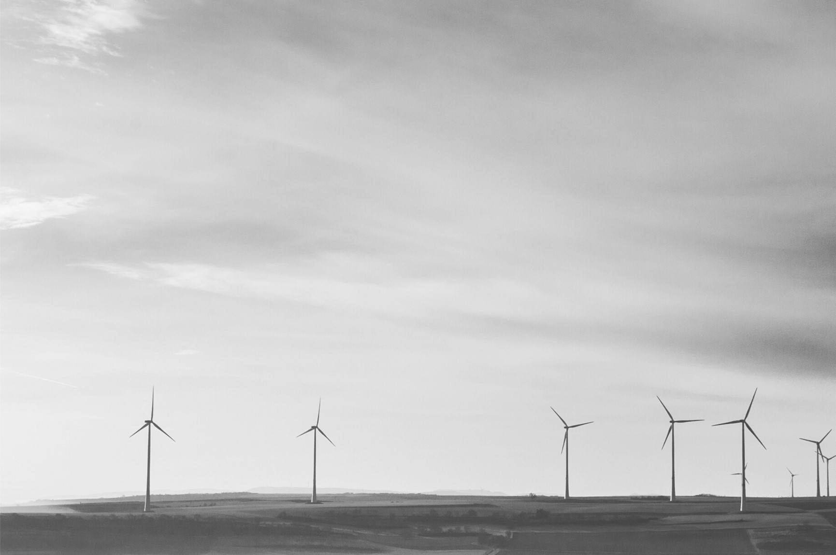
ΕΝΕΡΓΕΙΑ –ΑΠΕ / ΕΞΟΙΚΟΝΟΜΗΣΗ
Τεχνολογικές εξελίξεις με πρωταρχική σημασία για την αντιμετώπιση του παγκόσμιου προβλήματος της κλιματικής αλλαγής και διαχείρισης των εξαντλούμενων φυσικών πόρων, είναι οι ανανεώσιμες πηγές ενέργειας, αλλά και η μείωση και η εξοικονόμηση χρήσης ενέργειας.
Τεχνολογίες και καινοτομίες που αφορούν και τις αγροτικές περιοχές.
Αιολική, ηλιακή ενέργεια, γεωθερμία, οι βασικοί τομείς παραγωγής ενέργειας από ΑΠΕ, αλλά και σημαντικοί οι συνδυασμοί τους σε τοπικό επίπεδο. Με ειδικό ενδιαφέρον για της περιοχές ενεργειακής μετάβασης, όπως η Δυτική Μακεδονία.

Slide 13
ΠΟΛΙΤΙΚΕΣ & ΜΕΤΡΑ ΓΙΑ ΕΞΟΙΚΟΝΟΜΗΣΗ ΕΝΕΡΓΕΙΑΣ ΣΤΟΝ
ΑΓΡΟΤΙΚΟ ΤΟΜΕΑ
01
Βιολογική γεωργία –ολοκληρωμένη διαχείριση –Μείωση εισροών
02
Οργάνωση αλυσίδας εφοδιασμού και προσωρινής αποθήκευσης βιομάζας γεωργικών / δασικών υπολειμμάτων.
03
Συντήρηση και επέκταση του συστήματος πιστοποίησης των βιοκαυσίμων.
04
Προώθηση ενεργειακών καλλιεργειών ξυλώδους βιομάζας ή πεύκων.
05
Παραγωγή ενέργειας από αγροτικά απόβλητα -Δημιουργία και ενίσχυση της αγοράς βιοαιθανόλης.
06
Ανάπτυξη της αγοράς βιομεθανίου.
Notes:
Development of biomethane market: Both of traditional biomethane and the from the use of residual forms of biomass and waste.

Slide 14
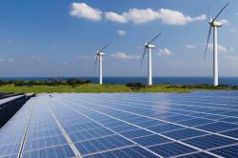
ΕΝΕΡΓΕΙΑΚΕΣ ΚΟΙΝΟΤΗΤΕΣ
Οι ενεργειακές κοινότητες είναι συνεταιρισμοί μέσω των οποίων οι πολίτες και ΟΤΑ μπορούν να δραστηριοποιηθούν στον τομέα της ενέργειας, αξιοποιώντας τις καθαρές μορφές ενέργειας.
Στόχος των ενεργειακών κοινοτήτων είναι να προωθήσουν την αλληλέγγυα οικονομία, την καινοτομία στον ενεργειακό τομέα, να καταπολεμήσουν την ενεργειακή φτώχεια, να προωθήσουν τη βιώσιμη παραγωγή, την αποθήκευση και τη διαχείριση της ενέργειας, την αυτοπαραγωγή και ιδία κατανάλωση, και να βελτιώσουν την ενεργειακή ασφάλεια και την ενεργειακή αυτονομία.

Slide 15
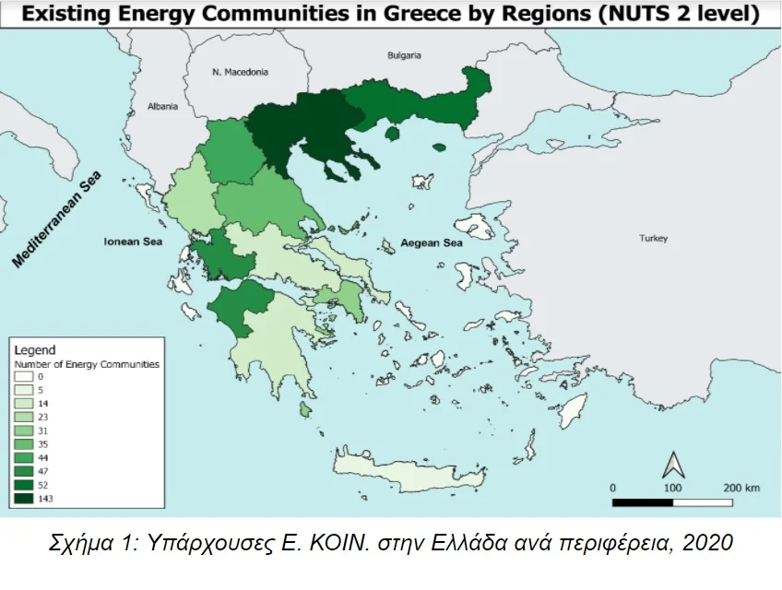

Slide 16
Οι ενεργειακές κοινότητες ήδη στην Ελλάδα έχουν ποικίλο μέγεθος όσον αφορά τα μέλη τους (από 5 ως 150), όμως η πλειοψηφία (75%) έχουν από 10 έως 20 μέλη.
Στη συντριπτική τους πλειοψηφία (>80%) η δημιουργία της Ε. Κοιν. από τη σύλληψη της αρχικής ιδέας μέχρι την ίδρυσή τους πήρε λιγότερο από 6 μήνες.
Η ενέργεια που προτιμάται είναι η ηλιακή, με την εγκατάσταση φωτοβολταϊκών να είναι το κύριο μέσο εισόδου στην αγορά της ενέργειας. Με δεδομένο το κλίμα της χώρας και την ευκολία, αυτό δεν αποτελεί έκπληξη. Επίσης, η αποθήκευση ενέργειας, η αιολική ενέργεια και η βιομάζα είναι τεχνολογίες που επίσης ελκύουν κάποιες Ε. Κοιν.

Slide 17
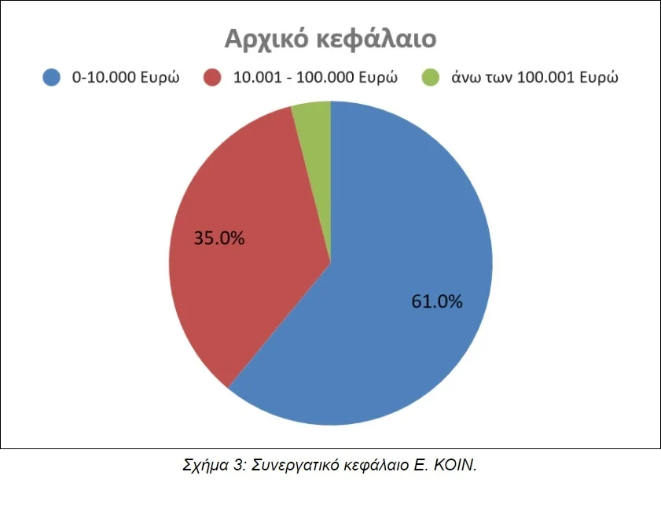
Οι περισσότερες ενεργειακές κοινότητες έχουν συνεργατικό κεφάλαιο χαμηλότερο των 10.000 ευρώ, το 35% έχει συνεργατικό κεφάλαιο 10.000-100.000 ευρώ και το 4% πάνω από 100.000 ευρώ.
Με βάση τις απαντήσεις στα ερωτηματολόγια πρόσφατης έρευνας, το βασικό κίνητρο για τη συμμετοχή των μελών στην Ε. Κοιν. ήταν η ευκαιρία να βγάλουν κέρδος μέσα από επενδύσεις σε ανανεώσιμη ενέργεια.
Όμως, υπάρχει πολύ έντονο ενδιαφέρον από τα μέλη (84%) να προσφέρουν υπηρεσίες στην κοινότητά τους (π.χ. ενημέρωση κοινότητας σχετικά με την ανανεώσιμη ενέργεια, εκπαιδεύσεις για ενεργειακή αυτονομία κ.α.)
Ένα πολύ καλό ποσοστό, μία στις τέσσερις, σχεδιάζει να προσφέρει ενεργειακή υποστήριξη σε ευάλωτες κοινωνικές ομάδες.

